Slide 1
Actividad
integradora

Slide 2
INTEGRANTES GRUPO 2
Olga Gil
Nathalia Jimenez
Ivan Hernandez
-Paula Montañez

Slide 3




Aplicaciones a investigar
Zoom PUERTO ABIERTO 80 Y 443 TCP TCP 8801 Y 8802 UDP 3478, 3479 8801 Y 8802 | Discord 443 TCP (HTTPS) 6463 TCP 6457-6463 TCP Y UDP | Google Meet 443 TCP EDP 19302-19309 | WhatsApp Web Para llamadas TCP 53, 443, 5222, 5223, 5228 UDP 53, 3478

Slide 4




Aplicaciones a investigar
MySQL TCP 3306 | Git 443 HTPPS 80 HTTP 22 SSH 9418 GIT | Secure Sockets Layer (SSL) 443 TCP | HTTP 80 TCP Y 443 TCP

Slide 5




Aplicaciones a investigar
VirtualBox No hay un puerto específico, al no ser que algún puerto de administración. Tienen interfaces de red, por ahí viaja de todo | VPN Los Tuneles VPN pueden tener puertos: PPTP - 1723 Open VPN - 1194 IPSec - 500, 4500 | Microsoft Outlook Para correo entrante puerto 143 o 993 para IMAP 110 0 995 para POP (Protocolo de Oficina de Correos) | File Transfer Protocol (FTP) Tiene dos modos de funcionamiento Activo - puerto TCP 20 y TCP 1024 Pasivo - Puerto TCP 21

Slide 6




Aplicaciones a investigar
Microsoft Word Para Microsoft Word no es necesario ningún puerto, excepto si es una configuración remota, si utiliza el puerto TCP 23419 | Skype Puertos abiertos a firewall: 443/TCP 3478-3481/UDP 50000-60000/UDP | Epic Games TCP/UDP: 80, 433, 443, 3478, 3479, 5060, 5062, 5222, 6250, y 12000-65000 | FIFA 21 TCP: 1935, 3478-3480, 3659, 10000-10099, 42127 UDP: 3074, 3478-3479, 3659, 6000

Slide 7

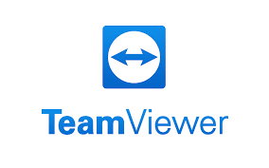


Aplicaciones a investigar
Spotify Puertos 443, 4070, 80, los cuales corresponden a HTTP/SSL | TeamViewer PUERTO 5938 TCP/UDP PUERTO 443 TCP PUERTO 80 TCP | Netflix TCP 22, 443, 33001 UDP: 33001 | Vimeo TCP 1935 TCP 80 TCP 443 UDP 53 UDP 1024-2048

Slide 8
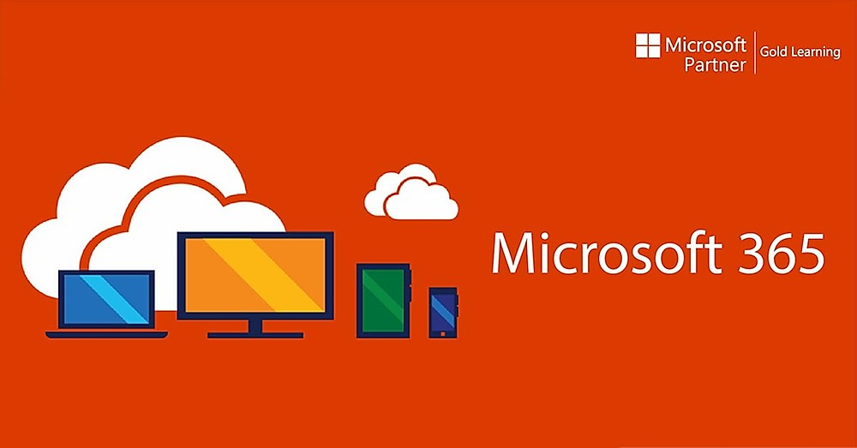


Aplicaciones a investigar
Instagram Puerto TCP 20, 445, 80 SSH 22 | Microsoft 365 Se requiere conectividad abierta a los puertos TCP 80 y 443 y a los puertos UDP 3478 a 3481 | Xbox 360 live 88 UDP, 3074 UDP Y TCP, 53 UDP Y TCP Y 80 TCP

Slide 9
Aplicaciones a investigar
Spotify Puertos 443, 4070, 80, los cuales corresponden a HTTP/SSL | TeamViewer PUERTO 5938 TCP/UDP PUERTO 443 TCP PUERTO 80 TCP | Netflix TCP 22, 443, 33001 UDP: 33001

